Slide 1
Tratamento de Ruídos
Professor Altamirando
Enzo Tamada Dominguez
José Pedro Da Paz Ferreira

Slide 2
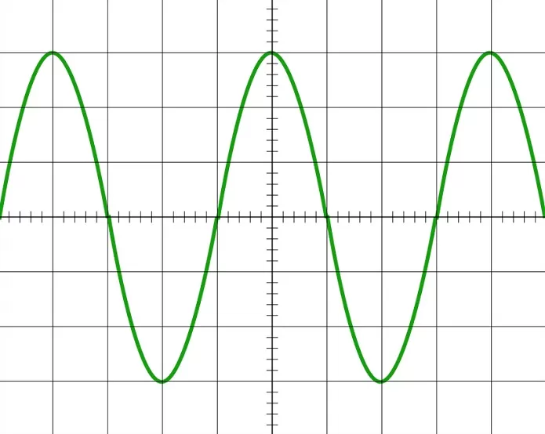
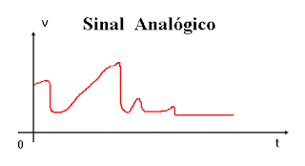
Introdução teórica
Comportamento Físico
Sinal Elétrico Analógico
IR
Ultrassônico
Temperatura
Distancia
Etc.
Sensor

Slide 3
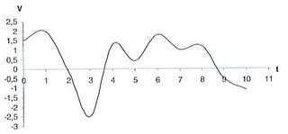
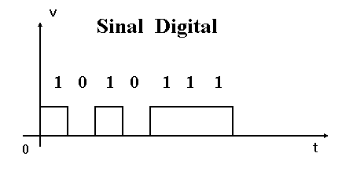
Qual a diferença entre analógico (contínuo) e digital (discreto)?
Sinal Analógico
Entre 0s e t(s) existem infinitos valores
Variação restrita a 0 e 1

Slide 4
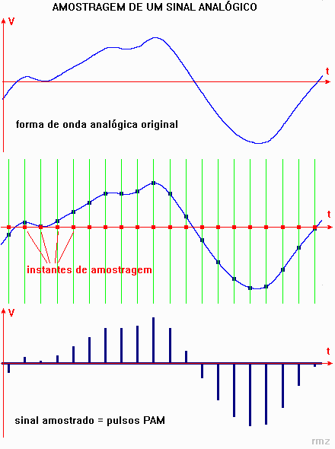
Processo de Quantização
Conversor Arduino ADC = 10 bits
2^10 = 1024
Tensão de referência padrão: 5V
5/1024 = 0,00488V
1023
.
.
.
.
.
.
.
1
0
1 1 1 1 1 1 1 1 1 1 = 5V
0 0 0 0 0 0 0 0 0 1 = 0,00488V
0 0 0 0 0 0 0 0 0 0 = 0V

Slide 5
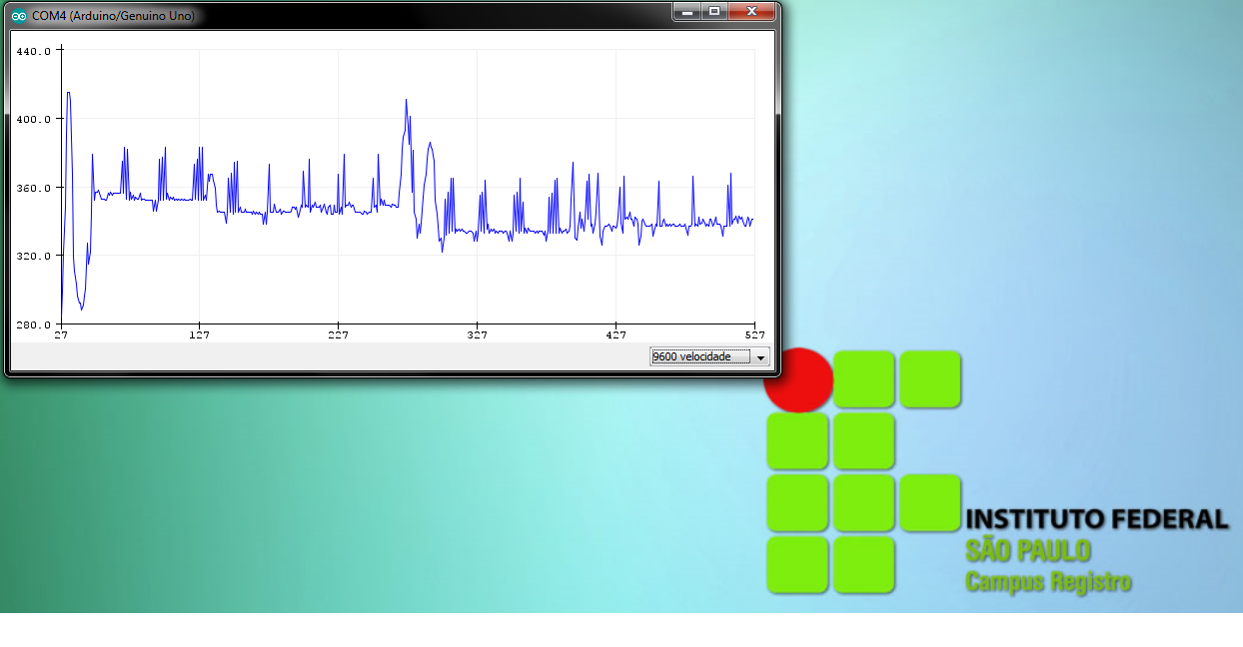
Ruídos
O ruído é um sinal indesejado
Um filtro faz com que o ruído seja “retirado” do sinal que desejamos

Slide 6
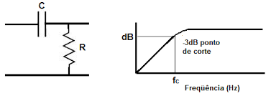
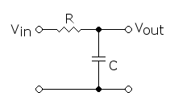
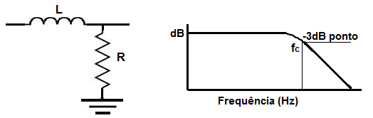
Tratamento por Hardware
Filtros passa alta
Filtros passa baixa

Slide 7
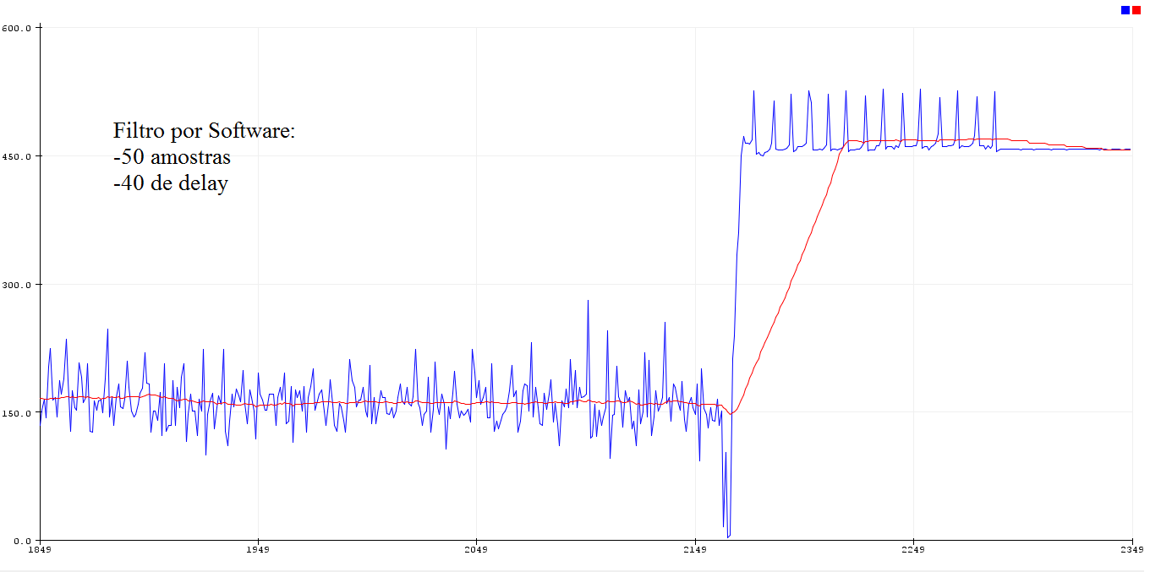
Tratamento por software
Média dos valores recebidos (média móvel)
Número de amostra (contador)

